Slide 2
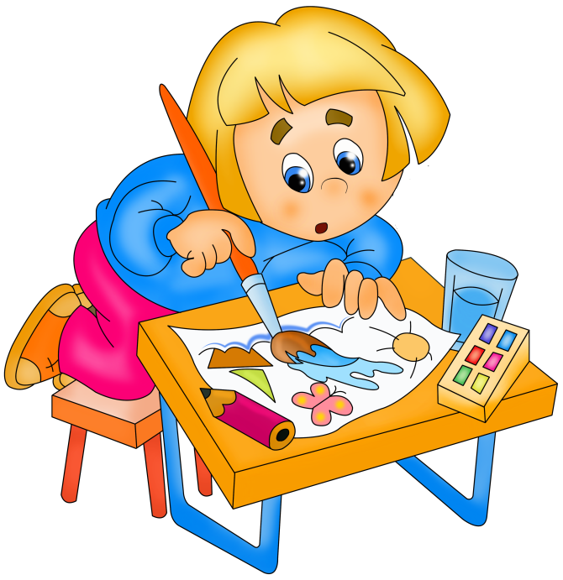
«Инновационные педагогические технологии в художественно-эстетическом направлении развития дошкольников»

Slide 4
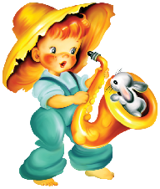
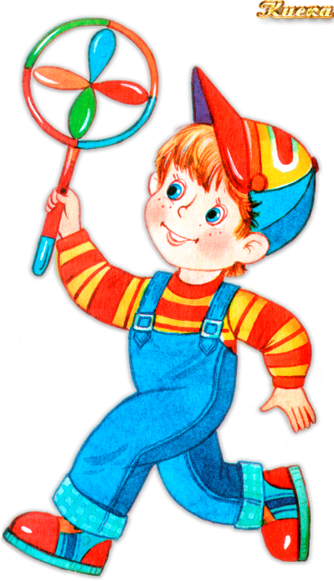
К художественно-эстетической деятельности относится:
• Изобразительная деятельность;
• Музыкальная деятельность;
• Восприятие художественной литературы ;
• Театрализованная деятельность.

Slide 6
Программа дополнительного образования
МБДОУ «Детский сад №16 «Ивушка»
г.Евпатории Республики Крым»
"Творим вместе с малышом"
(художественно – эстетическое развитие дошкольников 5-7 лет)

Slide 7
Нетрадиционные техники в рисовании Квилинг Валяние Конструирование из бумаги и картона Поделки из коктейльных трубочек Поделки из газетных трубочек Техника витражного рисования

Slide 8
"Истоки способностей и дарования детей — на кончиках их пальцев. От пальцев, образно говоря, идут тончайшие нити — ручейки, которые питают
источник творческой мысли. Другими словами, «чем больше мастерства в
детской руке, тем умнее ребенок", В.А. Сухомлинский.

